Slide 1


Bazy Danych 2

Slide 2
1
Pip, Venv, Openpyxl
Tworzenie Tabeli:
CREATE TABLE [IF NOT EXISTS] table_name (
column1 datatype(length) column_contraint,
column2 datatype(length) column_contraint,
column3 datatype(length) column_contraint,
table_constraints
);

Slide 3
1
Pip, Venv, Openpyxl
Ograniczenia
PostgreSQL zawiera następujące ograniczenia dotyczące kolumn:
NOT NULL – zapewnia, że ​​wartości w kolumnie nie mogą być NULL (puste).
UNIQUE – zapewnia, że ​​wartości w kolumnie są unikatowe w wierszach tej samej tabeli.
PRIMARY KEY – kolumna klucza podstawowego jednoznacznie identyfikuje wiersze w tabeli. Tabela może mieć jeden i tylko jeden klucz podstawowy.
CHECK – ograniczenie CHECK zapewnia, że ​​dane muszą spełniać wyrażenie logiczne True/False.
FOREIGN KEY – zapewnia, że ​​wartości w kolumnie lub grupie kolumn z tabeli istnieją w kolumnie lub grupie kolumn w innej tabeli. W przeciwieństwie do klucza podstawowego tabela może mieć wiele kluczy obcych.

Slide 4
1
Pip, Venv, Openpyxl
Przykład:
Stworzymy nową tabelę o nazwie konta, która ma następujące kolumny:
user_id – klucz podstawowy
user_name – unikalna i nie null
password – nie null
e-mail – unikalny i nie pusty
created_on – nie null
last_login – null
CREATE TABLE accounts (
user_id serial PRIMARY KEY,
username VARCHAR ( 50 ) UNIQUE NOT NULL,
password VARCHAR ( 50 ) NOT NULL,
email VARCHAR ( 255 ) UNIQUE NOT NULL,
created_on TIMESTAMP NOT NULL,
last_login TIMESTAMP
);
Typy pól: https://www.geeksforgeeks.org/postgresql-data-types/

Slide 5
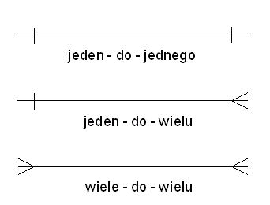
1
Pip, Venv, Openpyxl
Relacje:
Jeden do jednego – User -> Passord
Jeden do wielu – Klasa -> Uczeń
Wiele do wielu – Książka -> Autorzy

Slide 6
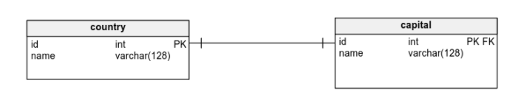
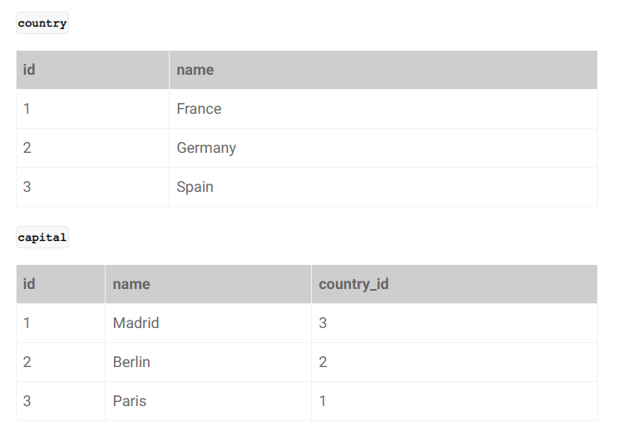
1
Pip, Venv, Openpyxl

Slide 7
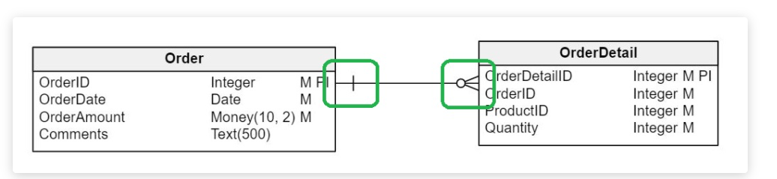
1
Pip, Venv, Openpyxl
Jeden do Wielu

Slide 8
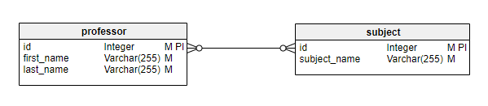
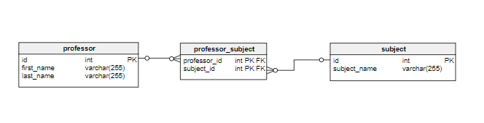
1
Pip, Venv, Openpyxl
Wiele do Wielu

Slide 9
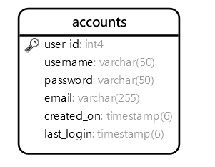
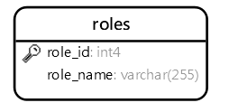
1
Pip, Venv, Openpyxl
Tworzenie relacji w PostgreSQL
CREATE TABLE accounts (
user_id serial PRIMARY KEY,
username VARCHAR ( 50 ) UNIQUE NOT NULL,
password VARCHAR ( 50 ) NOT NULL,
email VARCHAR ( 255 ) UNIQUE NOT NULL,
created_on TIMESTAMP NOT NULL,
last_login TIMESTAMP
);
CREATE TABLE roles(
role_id serial PRIMARY KEY,
role_name VARCHAR (255) UNIQUE NOT NULL
);

Slide 10
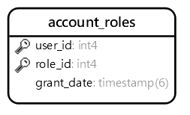
1
Pip, Venv, Openpyxl
CREATE TABLE account_roles (
user_id INT NOT NULL,
role_id INT NOT NULL,
grant_date TIMESTAMP,
PRIMARY KEY (user_id, role_id),
FOREIGN KEY (role_id)
REFERENCES roles (role_id),
FOREIGN KEY (user_id)
REFERENCES accounts (user_id)
);

Slide 11
10
Pip, Venv, Openpyxl
Zadania:
Utwórz bazę danch „car_rent”
Baza ma zawierać tablice:
„car”: z polami [Mark, Model, Color, HorsePower, Year, Working(True, False)]
„client”: z polami [Name, SecendName, Age, Adress]
„rent”: z polami [StartDate, EndDate]
Narysuj diagram bazy danych.
Stwórz bazę w PostgreSql
Pomyśl czy adres powinien być w tabeli client, może należy go przenieść?
2) Utwórz bazę danych „car_rent2”
W Pythonie utwórz kod który stworzy bazę z zadania 1

